Slide 1
ケミストリー 次期先行対応
2023年03月24日
総研検査システム2課

Slide 2
目次
1.概要
2.対応内容
3.結合テスト
4.総合テスト
5.稼働予定

Slide 3
１．概要
・対象システム
ケミストリーサテライト
・開発規模
77.5人日
・概要
現行システムの改修要望への対応。
①報告保留解除防止
②ＬＨ比計算結果確認リストの改善
③Ｆ式計算不可対応

Slide 4
２．対応内容 ①報告保留解除防止
・内容
  画面から保留にした後に、オンラインから測定結果が取り込まれると保留が解除されてしまう。
  結果は取り込むが保留は解除しないでほしい。
・現象
  オンライン結果取り込み処理(DD401)で、結果を取り込む際に同一№・同一検査グループで保留フラグが点いている結果を保留解除する処理が組み込まれている。(2006年～)
  当時は何らかの目的があったものと考えられるが、現在の運用では不適当となっている。
・改修点
  オンライン結果取り込み処理(DD401)で、用手入力フラグが付いているレコードは保留解除の対象外とする。

Slide 5
２．対応内容 ②ＬＨ比計算結果確認リストの改善
・内容
  ＬＨ比 Ｆ式[11593]の結果で丸め誤差が発生する場合があり、現在はエクセルのツール（ＬＨ比計算結果確認リスト）を使用してチェックをしている。誤差が発生した場合は、用手で結果を修正しなければならないため誤差を修正した値で更新してほしい。
・現象
  ＬＨ比[6720]はLDL-C÷HDL-Cの計算結果だが、ＬＨ比 Ｆ式はLDL-Cの代わりにＦ式の値を使用する。
  Ｆ式(小数点０桁) = T-CHO ー (HDL-C+(TG×0.2))
  ＬＨ比 Ｆ式（小数点１桁） = F式÷HDL-C
  だが、ケミストリーでは計算項目を計算元項目とする計算式には対応していないため１回で計算をしている。
  ＬＨ比 Ｆ式 = (T-CHO ー (HDL-C+(TG×0.2)))÷HDL-C
  このため、Ｆ式の丸めが行われず誤差が発生するケースが生じる。

Slide 6
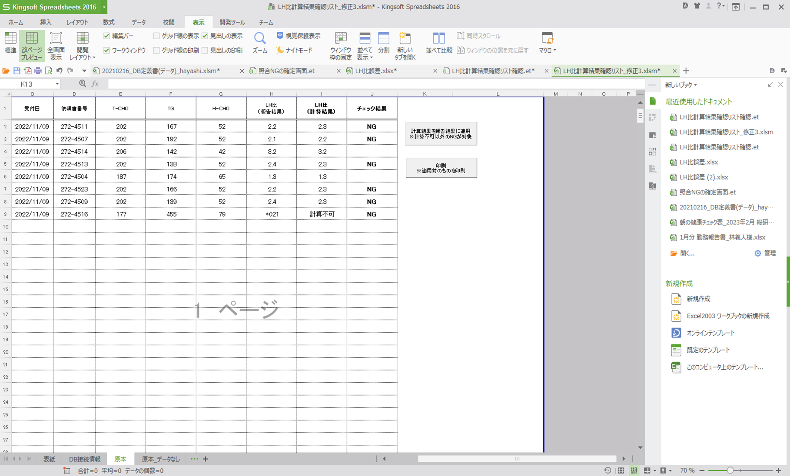
２．対応内容 ②ＬＨ比計算結果確認リストの改善
・改修点
  エクセルのツールに更新ボタンを追加。ＤＢの結果値と再計算した結果に誤差があった場合、再計算した結果でＤＢを更新する。

Slide 7
２．対応内容 ③Ｆ式計算不可対応
・内容
  Ｆ式の結果でTGが400以上の場合は計算不可(*021)で報告するが、自動計算では-9で入力されている。検査員は-9の結果を検索して手入力で*021に変更しなければならず、作業が煩雑。結果を直接*021に変換してほしい。
・現象
  ケミストリーの計算項目マスタは数値結果の計算のみ対応しているため、TGが400以上の場合は便宜的に-9に変換している。またオンライン結果取り込み処理(DD401)で、結果を取り込む際に結果フィルタマスタでコメント変換をする場合も、結果テーブルの表示結果へコメント内容が反映されない。
  また、改修作業中にＦ式の計算結果がマイナスになるケースがある事が発覚した。便宜的に変換する値が-9は不適当なため、-9999へ変更する事にした。

Slide 8
２．対応内容 ③Ｆ式計算不可対応
・改修点
  計算項目マスタ（CALCKMKMST）
    Ｆ式の計算でTGが400以上になった場合、結果を-9999に変換する。
  オンラインの結果取り込み処理(DD401)
    Ｆ式の項目コードで結果が-9999の場合、結果を*021に変換する。
  結果補正処理（DS551）
    TGの結果を補正した結果でＦ式の結果を再計算する。
以上の対応で改修作業を進めていたが検査員と検証していく上で、新たに照合NG確定処理（DS512）、結果入力処理（DS342）への対応も要望されたため、リリース時期を追加要望の対応と合わせて再度調整することとなった。

Slide 9
３．結合テスト ①報告保留解除防止
実施期間, | 2023/2/1 ～ 2/28
テスト概要 | ・オンライン結果取り込み処理(DD401)の報告保留解除防止確認
 | ・テスト手順 ①測定結果ファイルをDD401で取り込む ②再検になった検体に保留設定を行う ③保留にした検体の測定結果ファイルをDD401で取り込む
 | ・確認項目：12項目 ・主な確認項目 ①保留にした検体の結果取り込みが行われる ②保留にした検体の保留状態が解除されない
 | ・不具合（運用） 0件

Slide 10
３．結合テスト ②ＬＨ比計算結果確認リストの改善
実施期間, | 2023/2/1 ～ 2/10
テスト概要 | ・ＬＨ比計算結果確認リストの動作確認
 | ・テスト手順 ①本番データをテスト機へコピーする ②新ツールでデータの抽出を行う ②新ツールで更新処理を行う ③サテライト画面で結果確認 ④報告処理を実行
 | ・確認項目：8項目 ・主な確認項目 ①ツールでの抽出データの確認 ②結果更新処理 ③結果更新後の検査結果内容 ④報告処理での報告ファイル作成と報告ファイル内容の確認
 | ・不具合 ０件

Slide 11
４．総合テスト ①報告保留解除防止
実施期間, | 2023/3/3,2023/3/14
テスト概要 | ・分析機（LABO）とオンラインをした状態での測定結果取り込みと保留解除防止の検証
 | ①前日の属性・依頼・分注結果情報をテスト機で展開 ②検査に測定が完了した検体を１トレー（100検体）保管してもらう ③保管した検体のトレー情報を作成しテスト機で展開 ④分析機（LABO）で測定し分析結果を取り込む ⑤再検になった検体に保留設定を行う ⑥分析機（LABO）で測定し分析結果を取り込む
 | ・主な確認項目 ①保留にした検体の結果取り込みが行われる ②保留にした検体の保留状態が解除されない
 | ・不具合 3/3 1件、3/14 0件 3/3不具合内容：再検中の結果を含めて全項目を保留にした場合の対応に不具合があったため3/14に再検証を行い、想定通りの動作を確認した。

Slide 12
４．総合テスト ①報告保留解除防止
実施期間, | 2023/3/10～17
テスト概要 | ・オンライン結果取り込み処理(DD401)の修正前後で処理結果に保留解除防止以外の差異が無いこと
 | ①１日分の属性・依頼・分注結果情報をテスト機で展開 ②１日分の測定結果ファイルを修正前モジュールで処理する ③検査結果テーブルをテキスト形式でエクスポートする ④①～③を修正後モジュールで実行する ⑤③と④のエクスポートファイルをdiffコマンドで比較
 | ・主な確認項目 ①タイムスタンプ部分のカラム以外で差異が無いこと ②3/9,3/14,3/15受付分で３日分実施
 | ・不具合 0件

Slide 13
５．総合テスト ②ＬＨ比計算結果確認リストの改善
実施期間, | 2023/3/16
テスト概要 | ・ツール動作の検証
 | ①3/15受けデータをテストＤＢへ展開し、新旧ツールで対象データの抽出を行う。 ②新ツールで更新処理を行う ③サテライト画面で結果確認 ④新ツールで再抽出
 | ・主な確認項目 ①新旧ツールでの抽出データの比較 ②結果更新処理 ③結果更新後の検査結果内容 ④再実行時の抽出データ確認（ＮＧが無くなること）
 | ・不具合 0件

Slide 14
６．稼働予定
3/25（土） リリース（業務終了後 １７：３０～）
  ２４日受けでダミー依頼を立ててリリース前の確認
  →ホスト入力まで確認
  ２５日夜間 立ち会い（羽生）
  →未処理の測定結果ファイルが滞留しないことを確認（夜間23:00～）
  →保留をかけた検体についてＤＢ内容を確認（６：００頃）
  →ＬＨ比計算結果確認リストより更新した検体について
  ＤＢ内容を確認（６：００頃）
  ※緊急時連絡
  羽生→横田課長→保科次長→武藤部長→山下本部長
3/26（日）～3/30（木）
  ＬＨ比計算結果確認リスト平行稼働

